Slide 1
OpenMP
- Lab 2 -
Notes:
1

Slide 2
Sumar
- Loop scheduling
- Reduction
Notes:
2

Slide 3
Loop scheduling
#pragma omp for schedule(<mode>,[<chunk>])
Mode:
- static – default pentru gcc
- dynamic
- guided
- auto
- runtime
Notes:
3

Slide 4
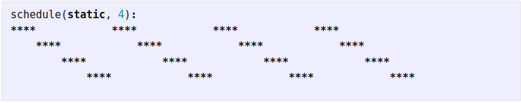
Loop scheduling
Mode – static, chunk=4
munca este distribuita circular
util pentru operatii care dureaza similar
Sursa: http://jakascorner.com/blog/2016/06/omp-for-scheduling.html
Notes:
4

Slide 5
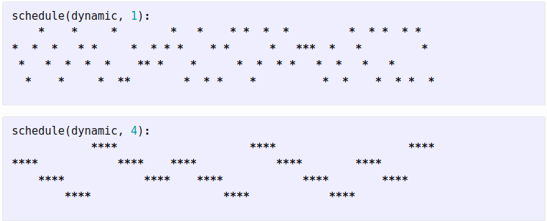
Loop scheduling
Mode – dynamic – util pentru taskuri cu timp variabil de executie
Sursa: http://jakascorner.com/blog/2016/06/omp-for-scheduling.html
Notes:
5

Slide 6
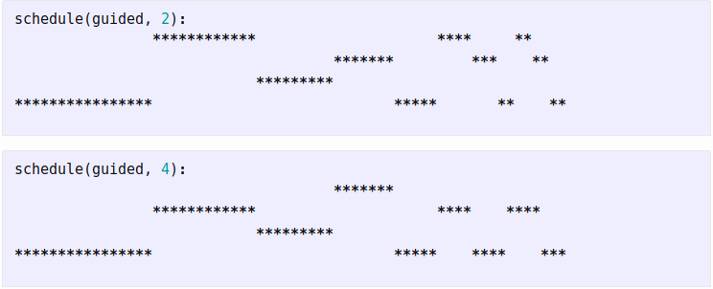
Loop scheduling
Mode – guided, min chunk_size work
Sursa: http://jakascorner.com/blog/2016/06/omp-for-scheduling.html
Notes:
6

Slide 7
Reduction
#pragma omp for reduction(+: variable)
Operatori: +, -, *, &, |, ^, &&, ||
Exemplu:
sum = 0;
#pragma omp parallel for shared(a) reduction(+: sum)
for (i = 0; i < 10; i++)
{
sum += a[i]
}
Notes:
7

Slide 8
Task-uri
Pornind de la ex1.c:
Compilati programul (gcc -fopenmp ex1.c -o ex1)
Rulati programul de mai multe ori. Ce observati?
Modificati codul schimband politica de scheduling in static. Ce observati?
Se observa schimbari de performanta?
Notes:
8

Slide 9
Task-uri
2) Folosind Reduction, paralelizati codul in ex2.c
3) Folosind gen_files.sh, generati o lista de fisiere text. Sa sa se numere de cate ori se regasesc caracterele A-Z in continutul fisierelor. Scrieti programul serial pe care apoi il paralelizati folosind openmp. Output: A:10,B:4,...Z:100
Notes:
9

